Slide 1
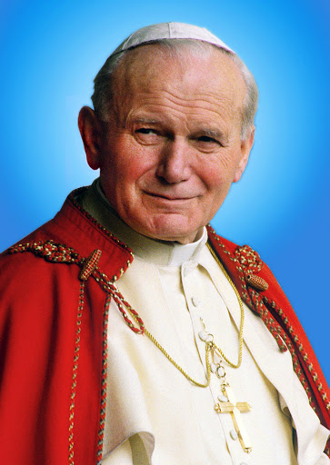
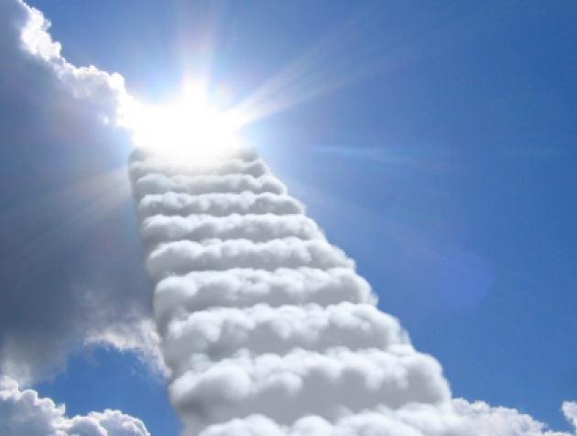
DROGA ŚWIĘTOŚCI JANA PAWŁA II
OD DOMU RODZINNEGO DO DOMU OJCA W NIEBIE
BARTOSZ HALIK

Slide 2
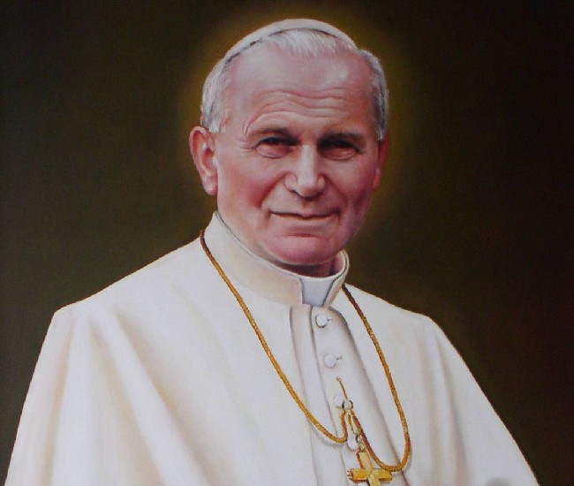
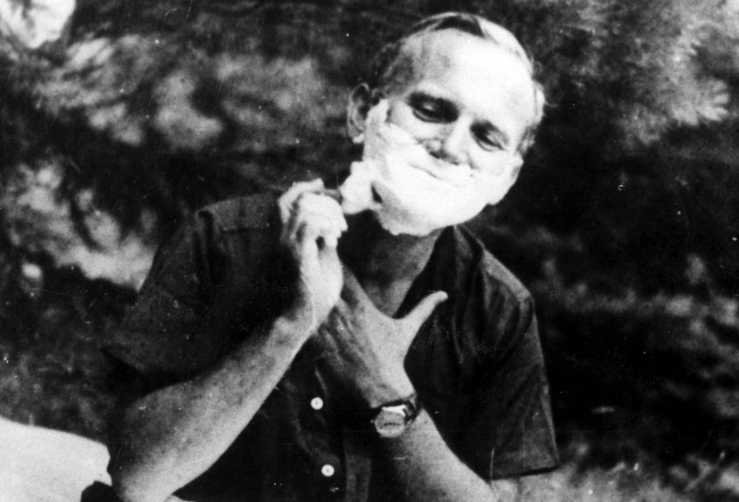
BIOGRAFIA

Slide 3
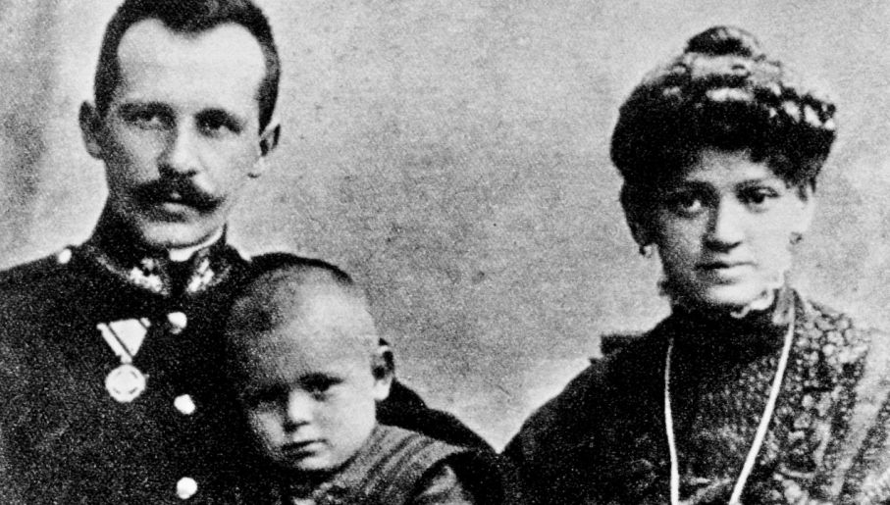
RODZINA
Karol Józef Wojtyła, oto pełne imię i nazwisko urodzonego 18 maja 1920 roku w Wadowicach przyszłego papieża. W ten majowy dzień najszczęśliwsi byli rodzice, Karol Wojtyła oraz Emilii z Kaczorowskich.
Ojciec żołnierz służący w wojsku austriackim, po odzyskaniu niepodległości przeszedł do wojska Polskiego i służył w nim aż do emerytury. Mężczyzna pracowity, poważny, wierzący i kochający bliskich, poślubił w 1906 roku wywodzącą się ze skromnej rodziny kobietę. Po ślubie rodzice doczekali się trójki dzieci Edmunda, Olgę oraz Karola. Kochająca rodzina jeszcze przed narodzinami późniejszego Papieża doznała wielkiej tragedii, Olga Marii Wojtyła krótko po narodzinach zmarła co zmieniło dalsze życie rodziny.

Slide 4
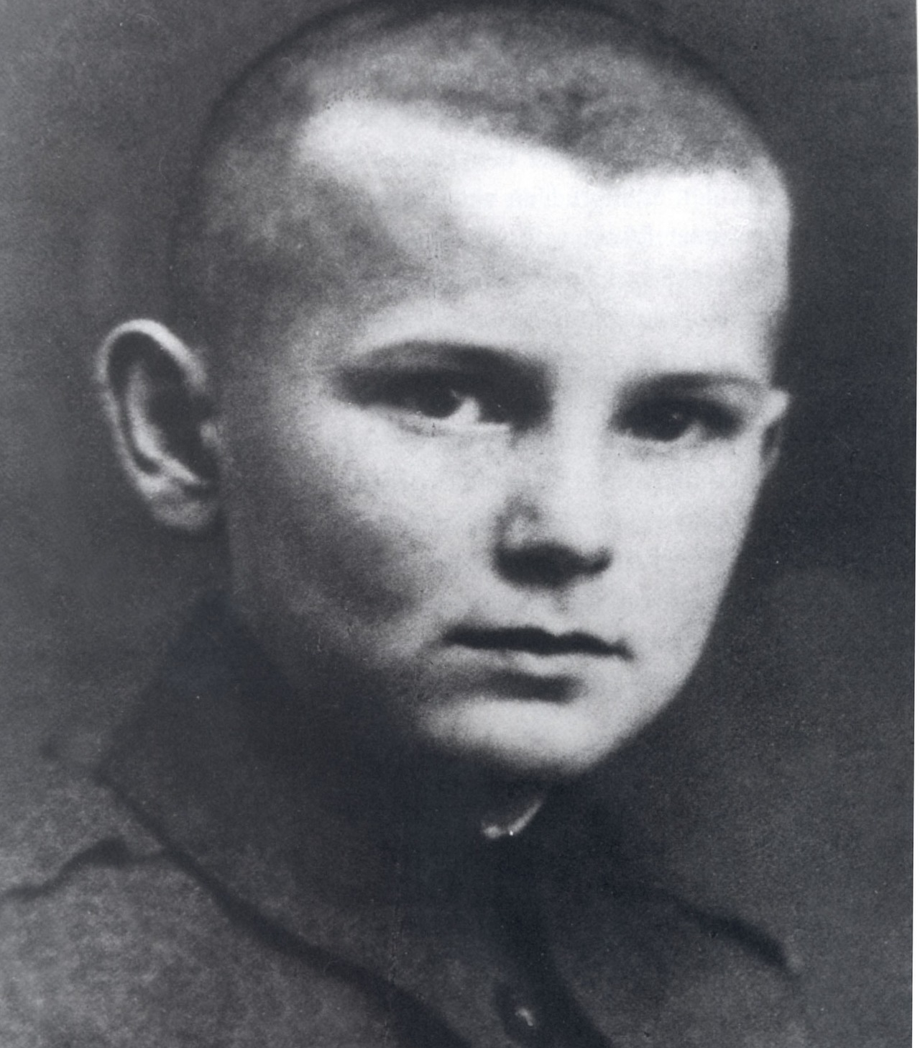
RODZINA
Wraz z przyjściem na świat Karola rodzina zaczęła wracać do spokojnego funkcjonowania. Miesiąc po narodzinach rodzice ochrzcili swojego syna w kościele pw. Ofiarowania Najświętszej Maryi Panny. Od najmłodszych lat Papież był wychowywany w wierze oraz bezwzględnej miłości rodziny. Dla ojca najistotniejsze było szczęście i dobre wychowanie swojego potomka, a matka powtarzała że jej synek będzie „wielkim człowiekiem”. Edmund brat Karola starał się być dla niego najlepszym przyjacielem i próbował zapewnić mu odpowiednią opiekę.

Slide 5
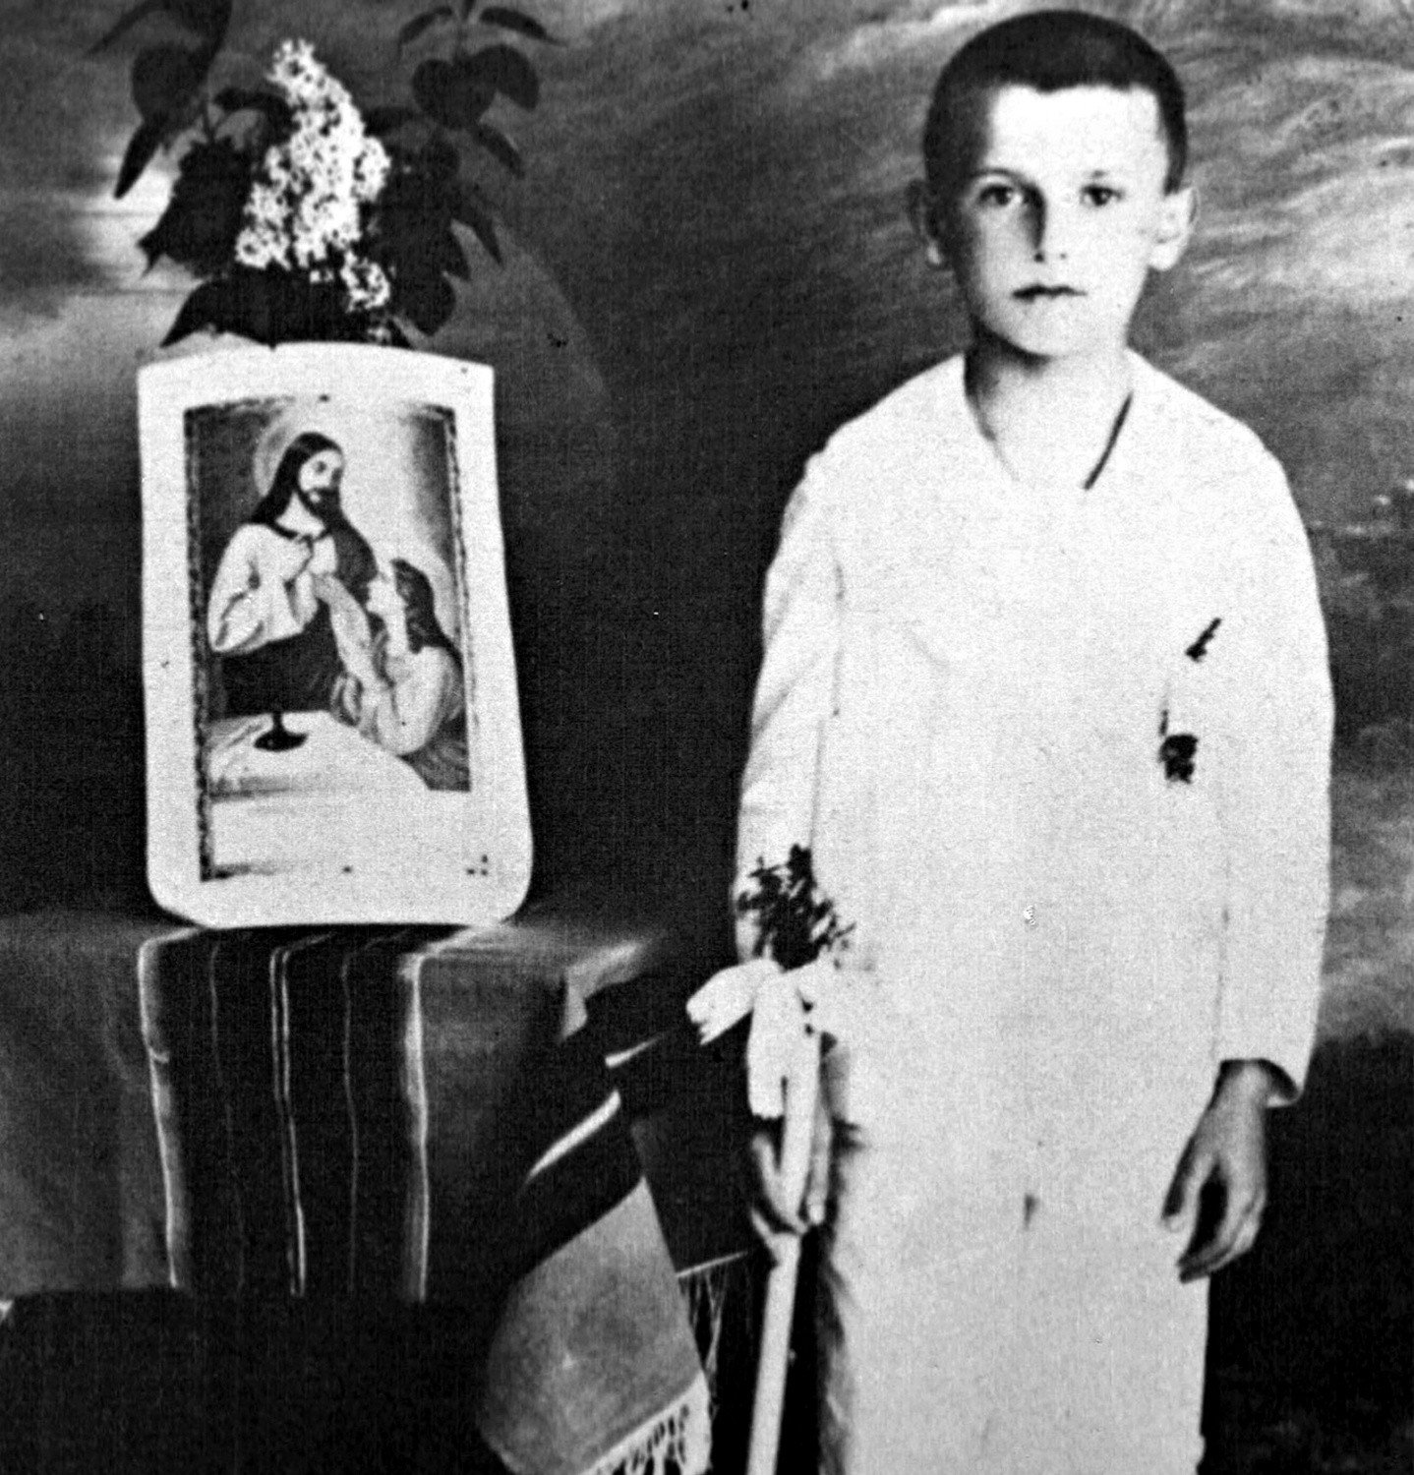
RODZINNE TRAGEDIE
1929 rok to czas w którym mężczyźni z rodziny Wojtyłów pozostali sami, według aktu zgonu Emilia Wojtyła zmarła w wyniku zapalenia mięśnia sercowego i niewydolności nerek. Dla młodego Karola była to wielka strata i musiał on dojrzeć szybciej niż jego rówieśnicy. Kochający ojciec oraz odpowiedzialny starszy brat opiekowali się chłopcem z jeszcze większym zapałem niż wcześniej. Niestety ale niespełna trzy lata później umiera bart Karola, Edmund. Starszy brat a zarazem najlepszy przyjaciel Papieża zmarł na szkarlatynę po czterech dniach ciężkiej walki z chorobą. Karol pozostał sam z ojcem, który musiał wychować dwunastolatka w czym pomógł mu kościół, teatr i szkoła.

Slide 6
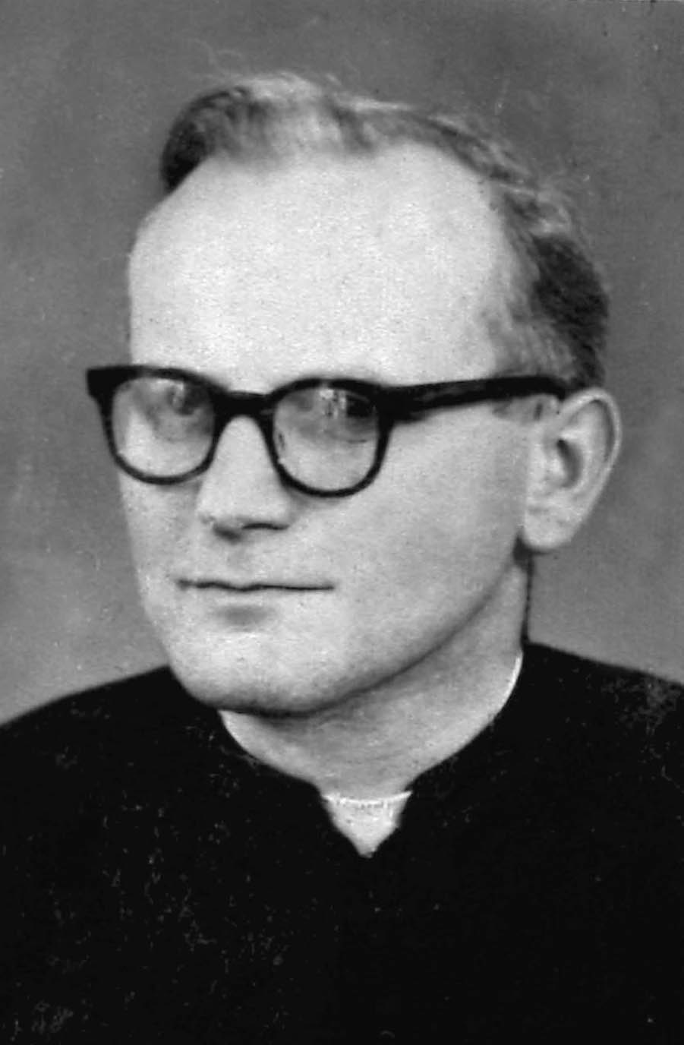
KOŚCIÓŁ
Od najmłodszych lat Karol wychowywany był w głębokiej wierze, kościół był istotnym elementem jego życia. Do ministrantury zachęcili go księża katecheci.
„W wieku dziesięciu, dwunastu lat byłem ministrantem, ale muszę wyznać, że niezbyt gorliwym. Moja matka już nie żyła… Mój ojciec, spostrzegłszy moje niezdyscyplinowanie, powiedział pewnego dnia: „Nie jesteś dobrym ministrantem. Nie modlisz się dosyć do Ducha Świętego. Powinieneś się modlić do Niego”. I pokazał mi jakąś modlitwę.(…) Nie zapomniałem jej. Była to ważna lekcja duchowa, trwalsza i silniejsza niż wszystkie, jakie mogłem wyciągnąć w następstwie lektur czy nauczania, które odebrałem. Z jakim przekonaniem mówił do mnie Ojciec! Jeszcze dziś słyszę jego głos” – Słowa Jana Pawła II

Slide 7
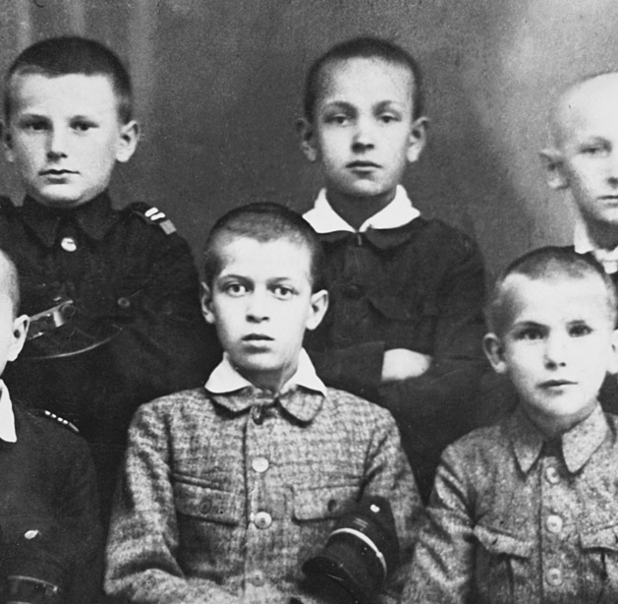
SZKOŁA
Karol rozpoczął naukę od 1926 w szkole powszechnej w której uczył się języka polskiego, religii, arytmetyki, śpiewu, rysunku, prac ręcznych i gimnastyki. Dla kolegów Lolek - pomocny, życzliwy, dobry ,ambitny i zaangażowany w wszystko co robi, tak mówili o nim koledzy z klasy . Szkołę ukończył z dobrymi wynikami oraz wyróżnieniem.

Slide 8
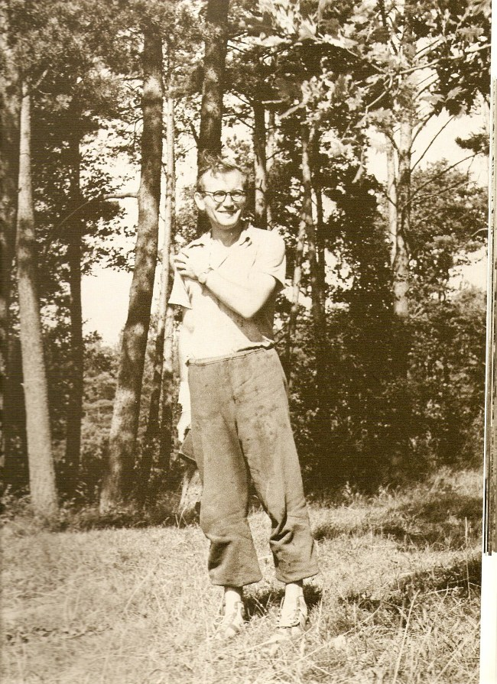
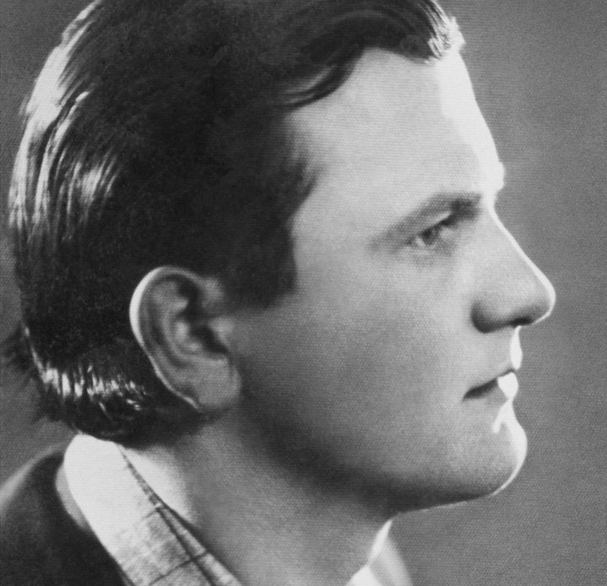
SZKOŁA
W 1930 roku Karol rozpoczął naukę w ośmioklasowym Gimnazjum im. Marcina Wadowity, tam rozwinęła się jego miłość do Polskiej literatury jego zaangażowanie oraz pilne podejście do nauki przyczyniło się do ukończenia szkoły w 1938 roku po zdaniu matury wraz z ojcem opuścił Wadowice udając się na studia polonistyczne w Krakowie.

Slide 9
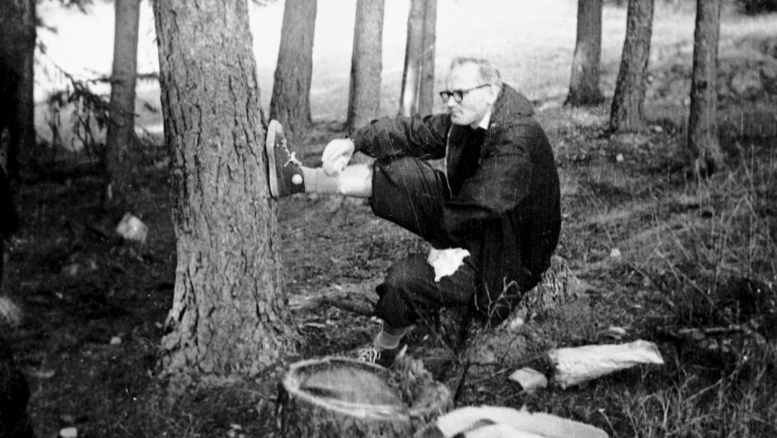
TEATR
Lolek od dziecka był zafascynowany literaturą Polską którą wpajał mu jego tata. Dalsze lata w szkole pozwoliły mu zapoznać się z większą ilością tekstów kultury narodowych oraz tekstami literatury światowej. W szkole Karol grał w wielu sztukach a aktorstwo sprawiało satysfakcję i przyjemności.

Slide 10
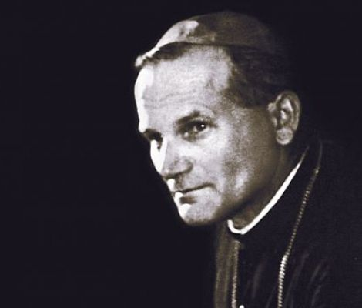
KAPŁAŃŚTWO
II wojna światowa pozbawiła Karola Wojtyłę możliwości kontynuowania studiów na Uniwersytecie Jagiellońskim i musiał on podjąć się pracy w krakowskich zakładach chemicznych by nie zostać deportowanym do pracy w Niemczech , nadomiar złego w 1941 stracił ostatniego członka swojej najbliższej rodziny. Ojciec Lolka zmarł chorobie z którą nie udało mu się wygrać.

Slide 11
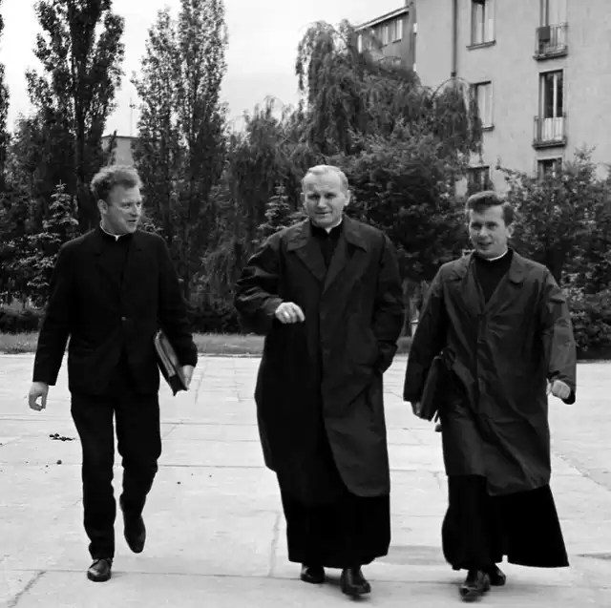
KAPŁAŃSTWO
W 1942 roku Karol Wojtyła rozpoczął studia w Metropolitalnym Wyższym Seminarium Duchownym w Krakowie, gdzie szło mu bardzo dobrze i po czterech latach edukacji przyjął święcenia kapłańskie. Po bardzo udanym i obfitym w naukę okresie spędzonym w seminarium, Karol wyjechał do Rzymu na naukę w Papieski Uniwersytecie Świętego Tomasza z Akwinu. Po powrocie do ojczyzny Karol poznał nowych przyjaciół którymi byli studenci, wtedy to przyszły Papież pokochał górskie wyprawy po pięknych szlakach, jego dawni przyjaciele wspominali że wyprawy z nim to były prawdziwe rekolekcji.

Slide 12
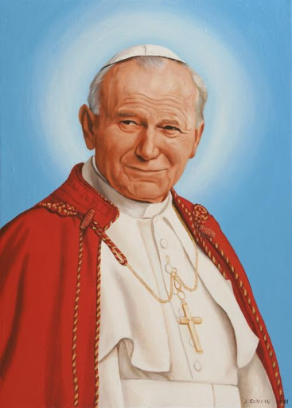
KAPŁAŃSTWO
1958 rok był czasem w którym Karol Wojtyła został mianowany Biskupem pomocniczym a kilka lat później w 1964 roku został arcybiskupem Krakowa. Było to ogromne osiągniecie gdyż stał się on najmłodszym Arcybiskupem na świcie, miał wtedy zaledwie 43 lata.
To osiągniecie było tylko półmetkiem dla Karola i jako najmłodszy dołączył do Kolegium Kardynalskiego . Po 10 latach od tego osiągniecia, 16 października 1978 roku Kardynał Karol Wojtyła został wybrany na Biskupa Rzymu. Jako Pierwszy Polak w Historii.

Slide 13
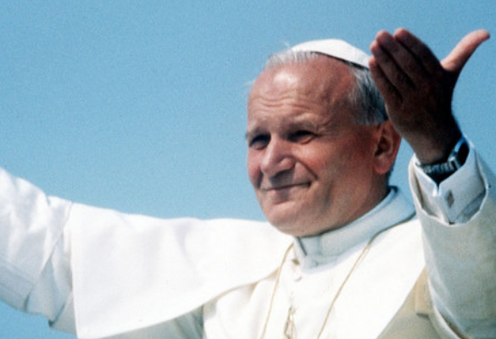
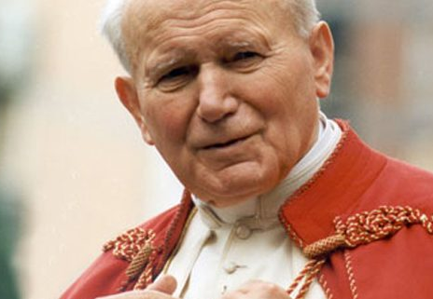
POTYFIKAT JANA PAWŁA II
„Nie bójcie się, otwórzcie, otwórzcie na oścież drzwi Chrystusowi”.
Słowa, które jako jedne z pierwszych wypowiedział Jan Paweł II, dając do zrozumienia że społeczeństwo jest zbyt zamknięte na przyjęcie Chrystusa.

Slide 14
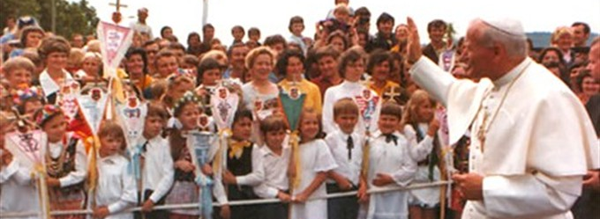
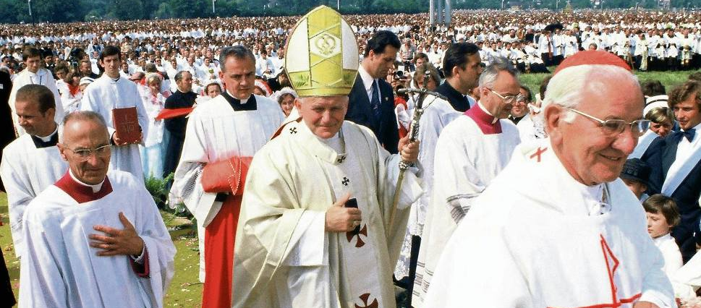
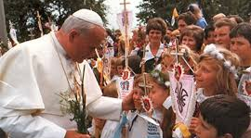
PIELGRZYMKI
Czymś co Papież, Kochał na równi z pomocą oraz wiarą są pielgrzymki.
Jan Paweł II jest rekordzistą z pośród wszystkich Papieży. W czasie swojego pontyfikatu odbył 104 pielgrzymki za co był kochany na całym świcie łącznie Papież przemierzył ponad 1,5 mln km, głosząc słowo Boże oraz nawracając innych podczas wyprawy do Polski, padły pamiętne słowa Ojca Świętego „Niech zstąpi Duch Twój i odnowi oblicze Ziemi. Tej ziemi!”. Były to ważne słowa dla Polskiego społeczeństwo które starało uwolnić się z pod rąk żelaznej kurtyny. Według wielu ekspertów gdyby nie ta pielgrzymka nie powstałaby niesiona słowami Papieża „Solidarność” .

Slide 15
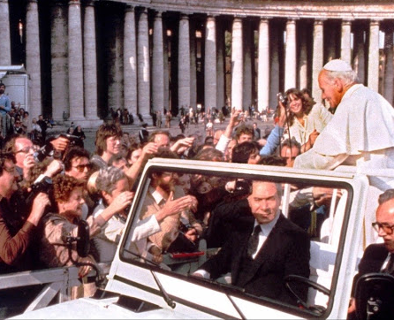
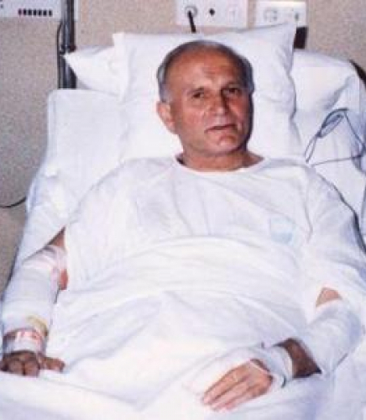
ZAMACH
13 dzień maja 1981 roku, podczas audiencji na placu św. Piotra Jan Paweł II został postrzelony przez Tureckiego zamachowca Ali Ağca. Dzięki Bożej łasce życie papieża udało się uratować. Pomimo dużego uszczerbku na zdrowiu Papież się nie poddawał i kontynuował swoją pielgrzymkową misję i starał się odwiedzać najwięcej miejsc na świcie które mógł nauczyć miłości do Boga. Zamach wstrząsnął nie tylko światem Katolickim, ale tamtego dnia wyznawcy wszystkich wyznań trzymali mocno zaciśnięte kciuki za zdrowie głowy kościoła katolickiego.

Slide 16
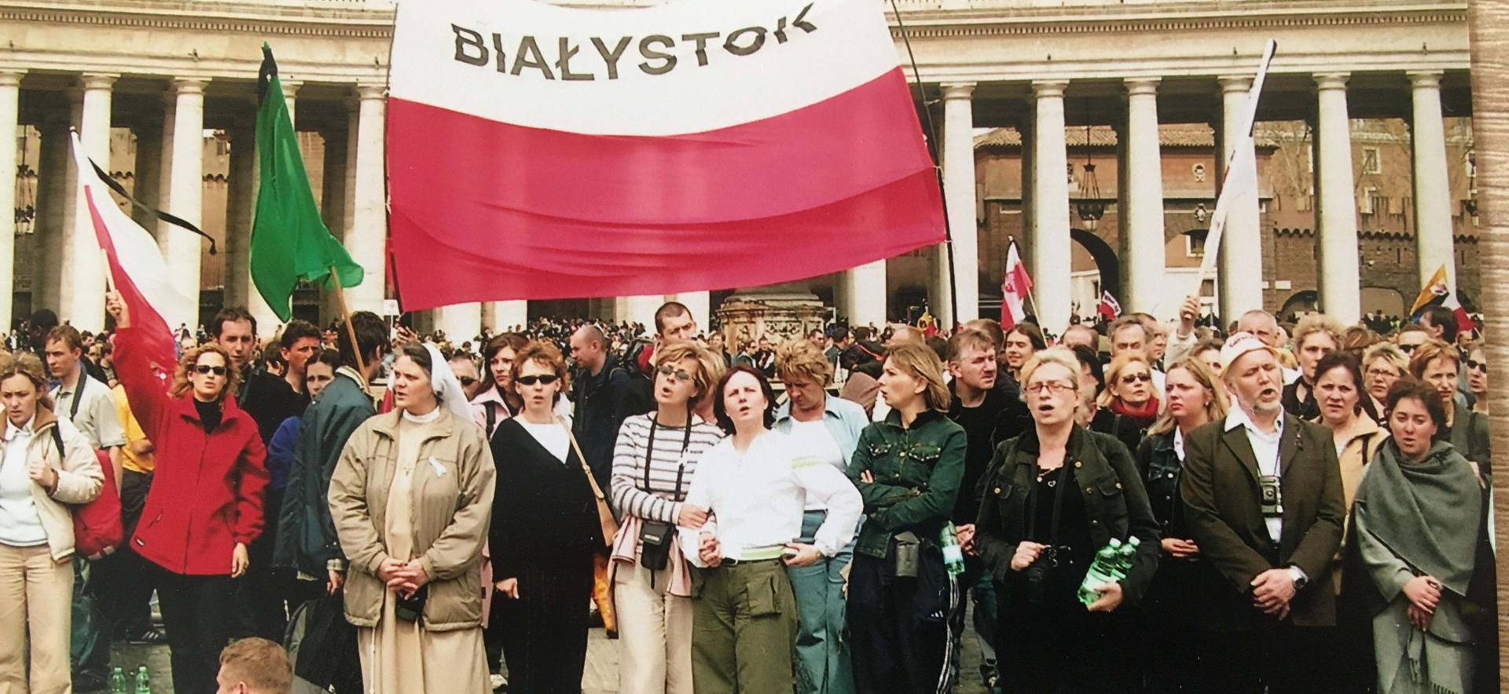
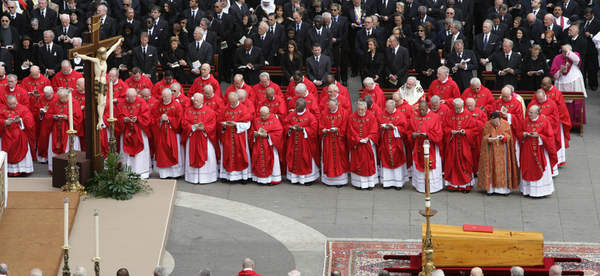
ŚMIERĆ POLSKIEGO PAPIEŻ
2 kwietnia 2005 roku odszedł Jan Paweł II żegnający się tymi ostatnimi słowami „Szukałem was, a teraz wy przyszliście do mnie. Dziękuję wam za to.”, 26 lat, 5 miesięcy i 17 dni, trzeci najdłużej trwający pontyfikat w historii Kościoła. Polski Papież który uważany jest za głowę kościoła XX wieku. W dzień śmierci Papieża wszyscy Polacy odczuli ból i pogrążyli się w żałobie po stracie wybitnego człowieka.

Slide 17
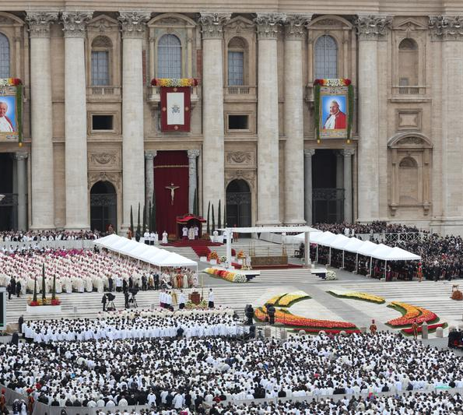
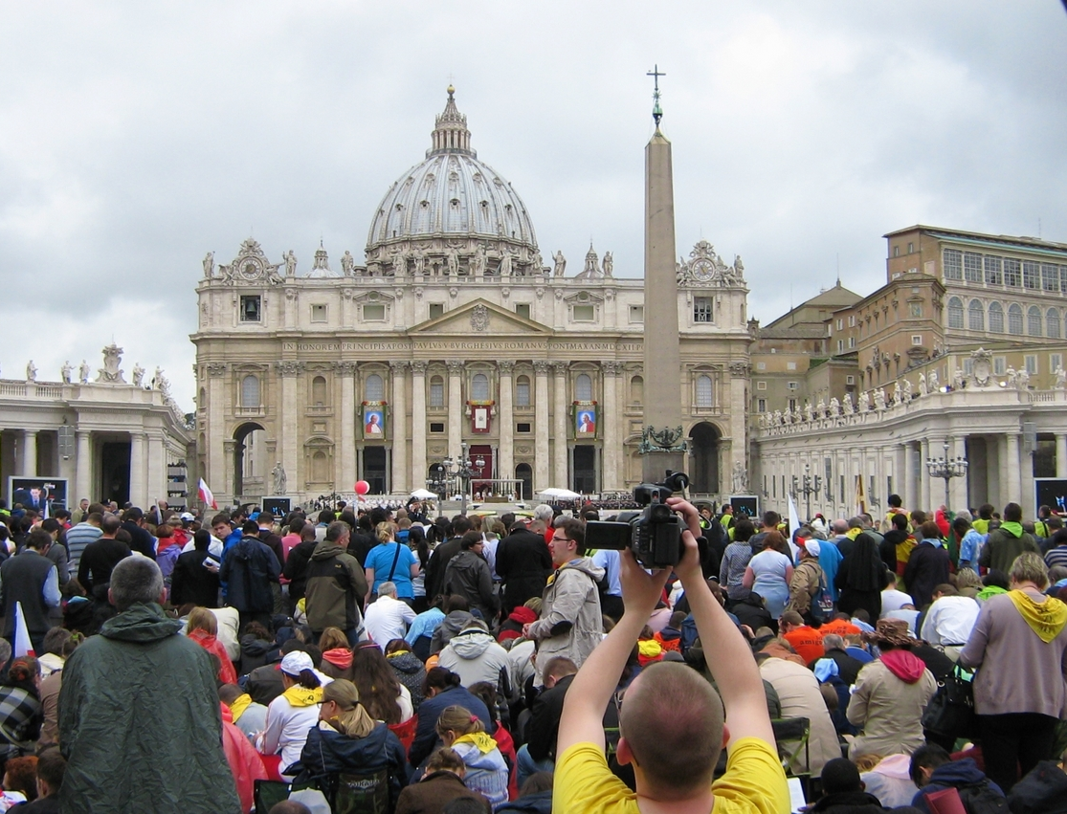
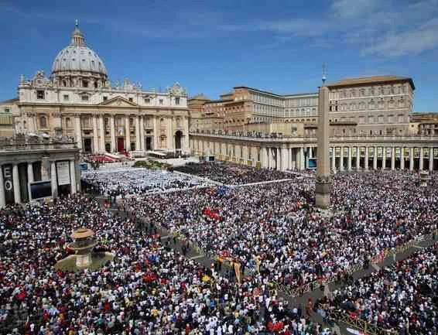
JAN PAWEŁ II ŚWIĘTYM
2014 rok 27 kwietnia Papież Senior Benedykt XVI ogłosił Jana Pawła II świętym Kościoła katolickiego.

Slide 18
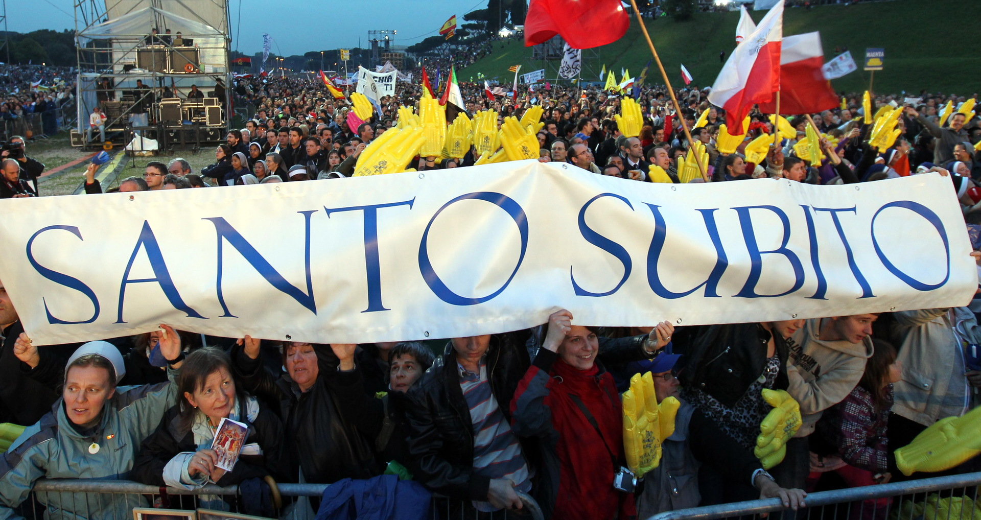
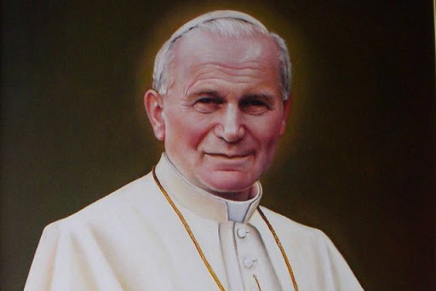
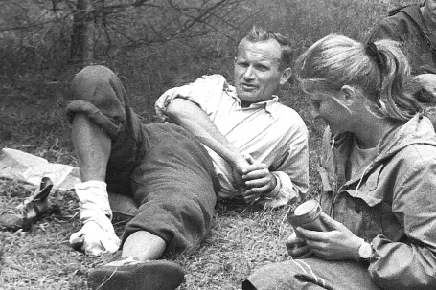
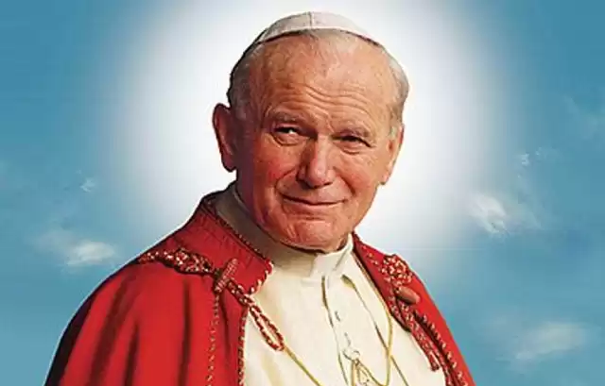
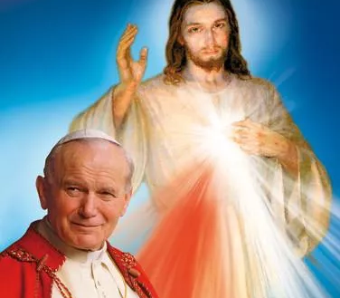
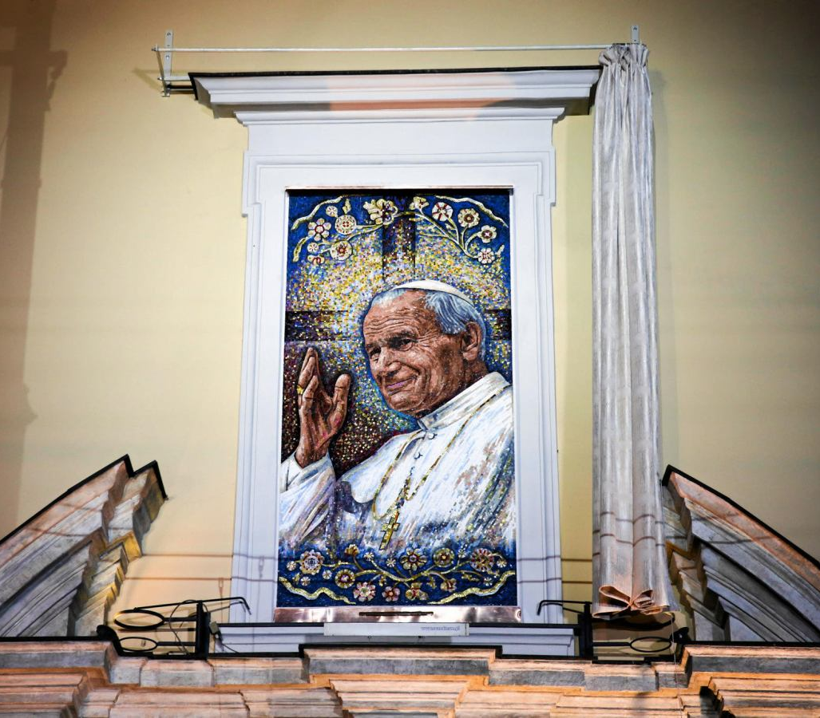
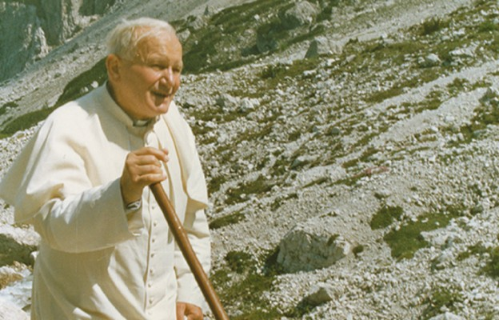
DROGA DO ŚWIĘTOŚCI

Slide 19
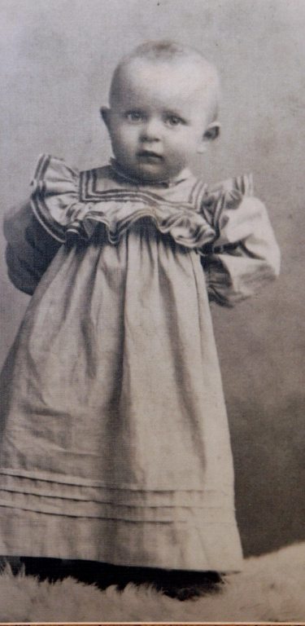
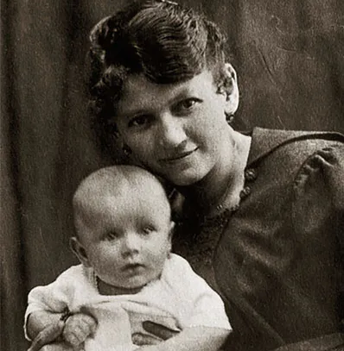
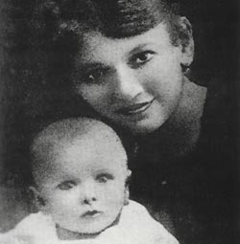
PIERWSZA INGERENCJA BOGA W ŻYCIE PAPIEŻA
1920 rok, lekarz mówi do Emilii „Nie przeżyje pani tego porodu, proszę dokonać aborcji”. Kobieta gdy dowiedziała się o ciąży była w raju, po tym jak straciła swoją córkę, doczekała się swojego upragnionego następnego dziecka. Ginekolog stwierdził iż życie jej jak i dziecka jest zagrożone i powinna poddać się zabiegu usunięcia płodu. Kobieta bez chwili zawahania stwierdzała że choćby miał stracić życie urodzi. Bóg wziął Emilie pod swoją opiekę i pomógł jej urodzić zdrowego Karola gdyż ma wobec niego ważne plany. Gdyby nie ingerencja Boga nie wiadomo jakby wyglądał dzisiejszy kościół i Polska.

Slide 20
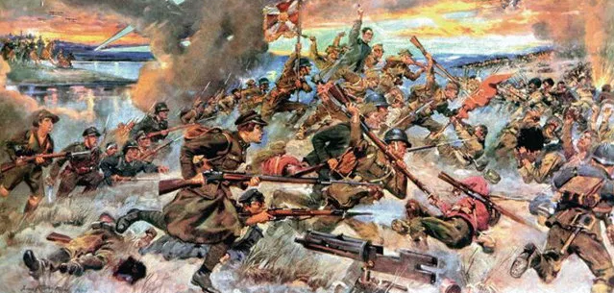
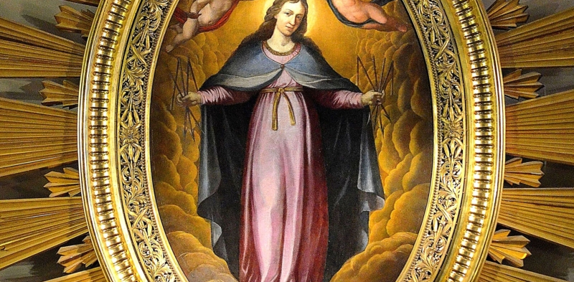
CUD NAD WISŁĄ CZY MOŻE BÓG CHCIAŁ ABY HISTORIA SIĘ TAK POTOCZYŁA?
13 sierpnia na tereny Warszawy atakuje Armia Czerwona. Operacja wojskowa trwa 12 dni, bolszewicy z o wiele liczniejszą armią atakują Warszawę z kierunku południowo-wschodniego. Dla Rosjan ma to być prosta i szybka bitwa lecz 15 sierpnia 1920 roku dochodzi do dziwnego zjawisk. Według światków tego dnia podczas bitwy, na niebie pojawiła się Matka Boża. Armia Czerwona ustąpiła z pod Osowa w obawie przed Bogurodzicą. Uznaje się to wydarzenie za „cud” ponieważ gdyby nie heroiczna postawa żołnierzy oraz objawienie się Maryi, Sowieci mieliby otwartą do podboju Europę. Zaledwie trzy miesięczny wtedy Karol mógł cieszyć się wolnością oraz z tego że jest Polakiem.

Slide 21
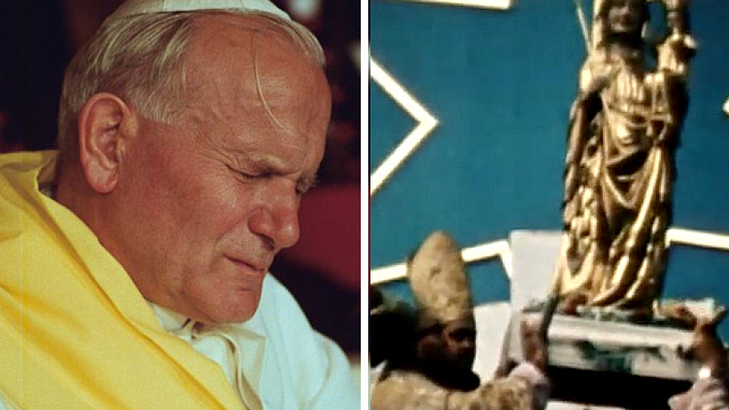
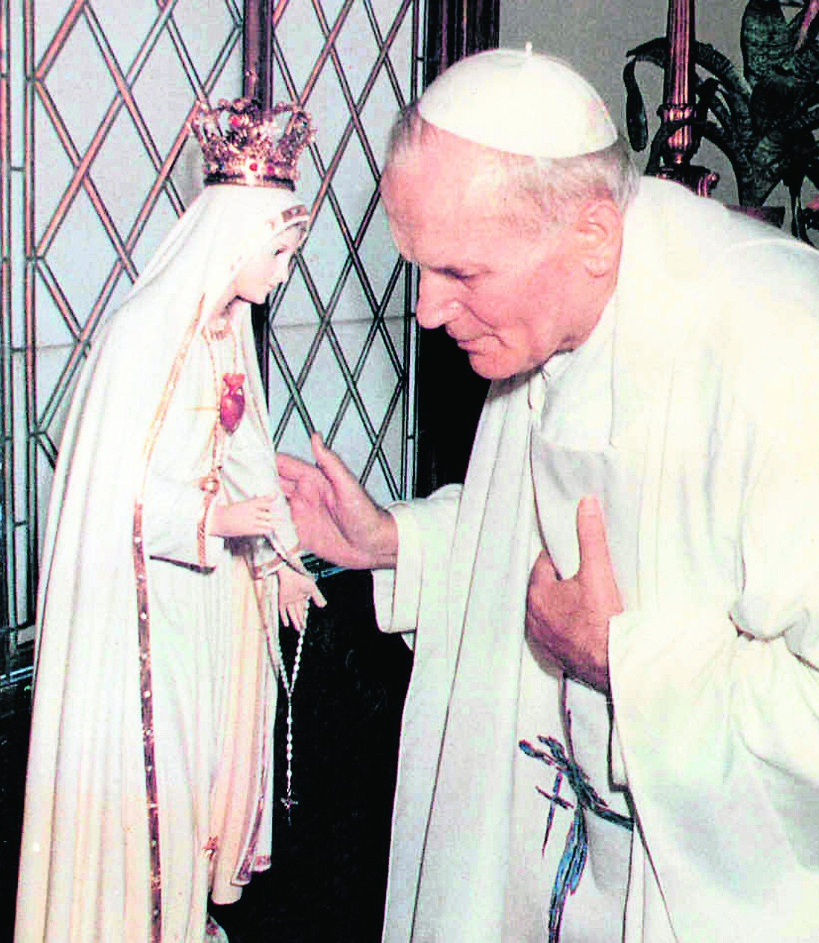
ZWIERZYŁ SIĘ MATCE BOŻEJ
Karol Wojtyła miał 9 lat gdy stracił osobę która uczyła go jak kreślić krzyżyk do modlitwy i zapoznawała go z pismem świętym. Gdy Ojciec został sam z dwoma synami starał się by niczego im nie brakowało oraz żyli w wierze dlatego kilka dni po śmierci Matki mężczyzna zabrał chłopców do sanktuarium Matki Bożej, dlatego od najmłodszych lat Papież wiedział że może jej ufać. Gdy Karol po śmierci najpierw brata a następnie ojca został sam rozmawiał z Marią codziennie, zawierzał Jej wszystkie swoje troski. Potrafił on rozmawiać z Bogurodzicą kilka razy dziennie oraz przynajmniej raz dziennie odmawiał różaniec. Stosunek który wypracował sobie Jan Paweł drugi pomógł mu wiele razy i również ocalił życie.

Slide 22
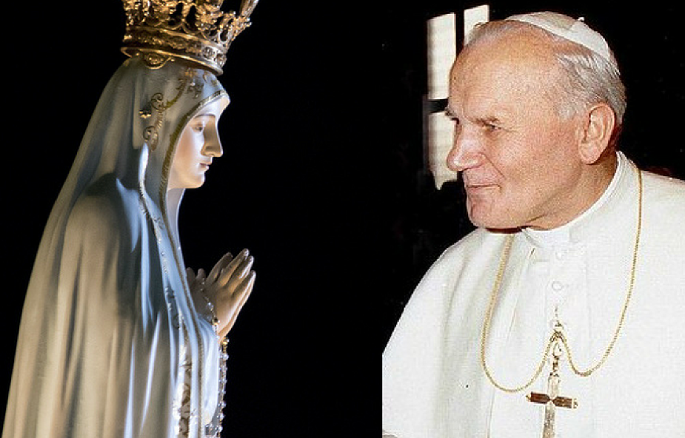
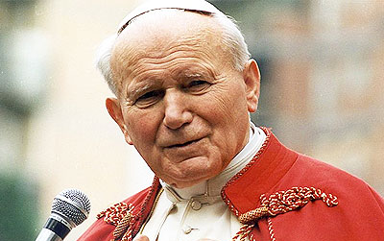
KRÓLOWA POLSKI RATUJE PAPIEŻA POLAKA
13 Maja 1981 rok zamach na Jana Pawła II podczas audiencji generalnej na placu świętego Piotra w Rzymie.
O godzinie 17:19 Matka Boska musiała przestać świętować rocznicę objawienia się w Fatimie i zejść na ziemie by ratować życie Papieża.
Mari pokierowała tak kulami zamachowcy by nie uszkodziły poważnie Karola Wojtyły. Po udanej operacji oraz 22 dniach w szpitalu Polak wyszedł z tego cało zawdzięczając swój stan zdrowia Maryi.

Slide 23
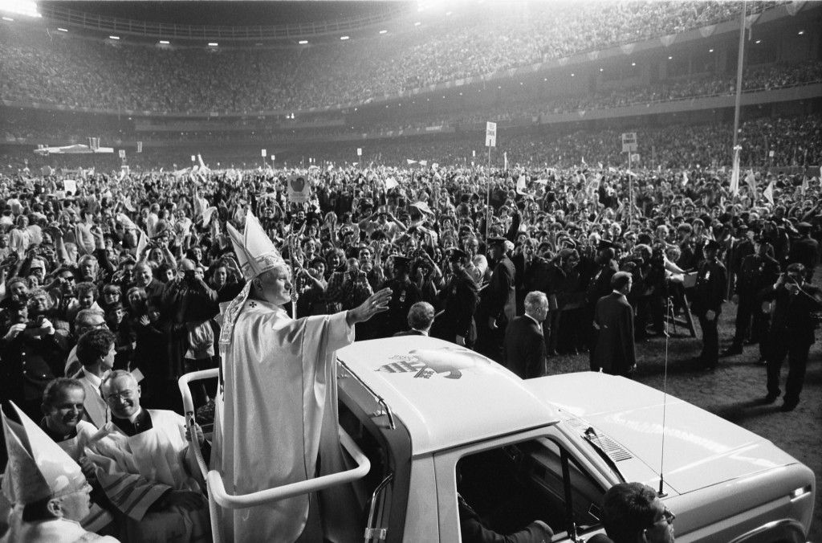
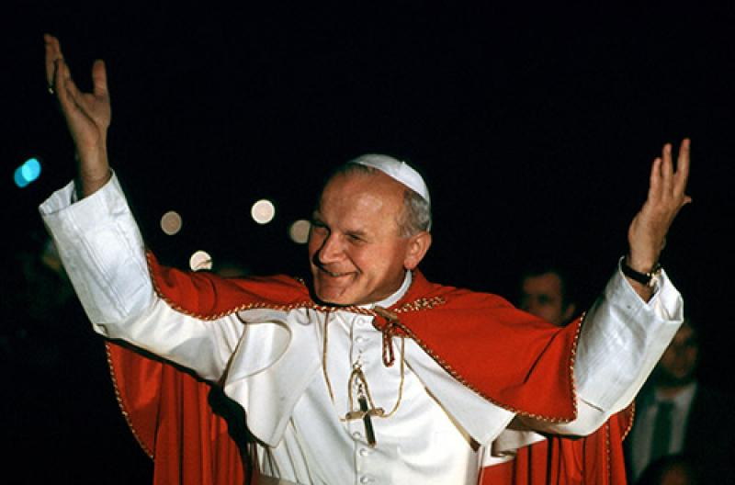
W RAMIE W RAMIE Z BOGIEM
Jan Pawła II niezmiernie ufał Bogu , wierzył że Jego dobra wystarczy dla każdego kto będzie sprzymierzeńcem w walce ze złem. “Jesteśmy wezwani do budowania przyszłości opartej na miłości Boga i bliźniego. Do budowania cywilizacji miłości. Dzisiaj potrzeba światu i Polsce ludzi mocnych sercem, którzy w pokorze służą i miłują, błogosławią, a nie złorzeczą i błogosławieństwem ziemię zdobywają. Przyszłości nie da się zbudować bez odniesienia do źródła wszelkiej miłości, jakim jest Bóg.”
-Słowa Jana Pawła II

Slide 24
CZŁOWIEK KTÓRY DĄŻYŁ DO ŚWIĘTOŚCI
Oddany ,sumienny , dobroduszny, nieliczący na rozgłos tylko na miłość. Dla Nas Polaków dał nam motywację do walki z komunistycznym ustrojem oraz dyktaturą, dał nam znak do działania dlatego teraz możemy cieszyć się z zaszczytu bycia wolnymi. Dla Włochów synonim miłości i dobroci. Mężczyzna kochający sztukę, sport, bezinteresowną pomoc oraz pielgrzymki. Odwiedzając nowe odległe miejsca, poznając nowych ludzi w każdym widział dobro i wiarę.
“Uwrażliwienie na przyrodę i szacunek dla niej mogą sprzyjać rodzeniu się poczucia solidarności z ludźmi, których środowisko naturalne jest nieustannie zagrożone z powodu wyzysku, nędzy, głodu lub braku oświaty i opieki zdrowotnej. Jest obowiązkiem wszystkich, a w szczególności osób pracujących w sektorze turystyki, staranie się o to, aby te cele stały się rzeczywistością.”- Słowa Jana Pawła II.

